Slide 1
Rammene for avgangsmarkering og russefeiring 2026

Slide 2
Hvorfor endre?
Skolene og fylkeskommunen fikk stadig flere saker der elever opplevde ekskludering, utenforskap og mobbing
  I russetiden, men spesielt i årene før - i planleggingen av russetiden
  Flere eksempler på elever som slutter på vgs. på grunn av ekskludering knyttet til russetiden i Nordland
Rektorer, lærere og elever ga beskjed om at russetiden og planleggingen var så omfattende at den gikk ut over skolearbeid, eksamen, fravær og karakterer
Både i Nordland og nasjonalt ble det derfor i 2023 bestemt at man skulle jobbe for endringer innen 2026

Slide 3
Fylkestinget i Nordland vedtok:
Alle skal ha det bra på skolen
«Elevene i Nordland skal ikke oppleve
ekskludering i skolehverdagen eller tilknytningen til læringsmiljøet – heller ikke i forbindelse
med russetiden»

Slide 4
Ungdom har medvirket i alle deler av prosessen

Slide 5
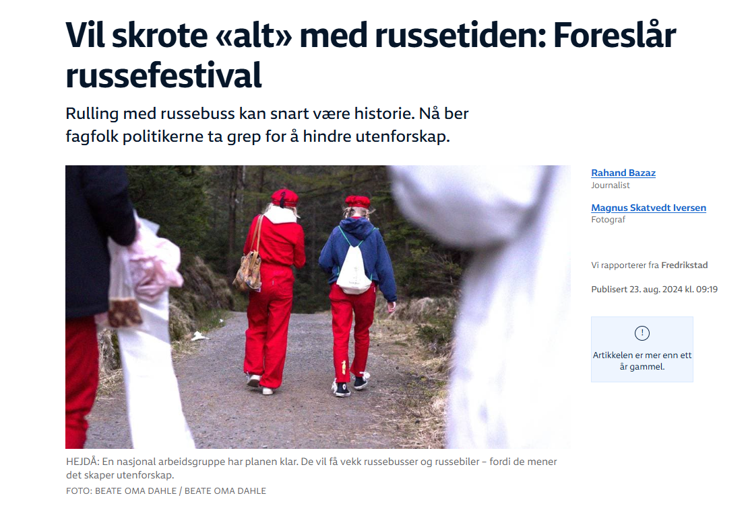
Ungdoms-medvirkning 1
Ungdom har deltatt i arbeidet – både nasjonalt og i Nordland – helt siden 2023
Medvirkning og spørreundersøkelser viser at mange ønsker endringer

Slide 6
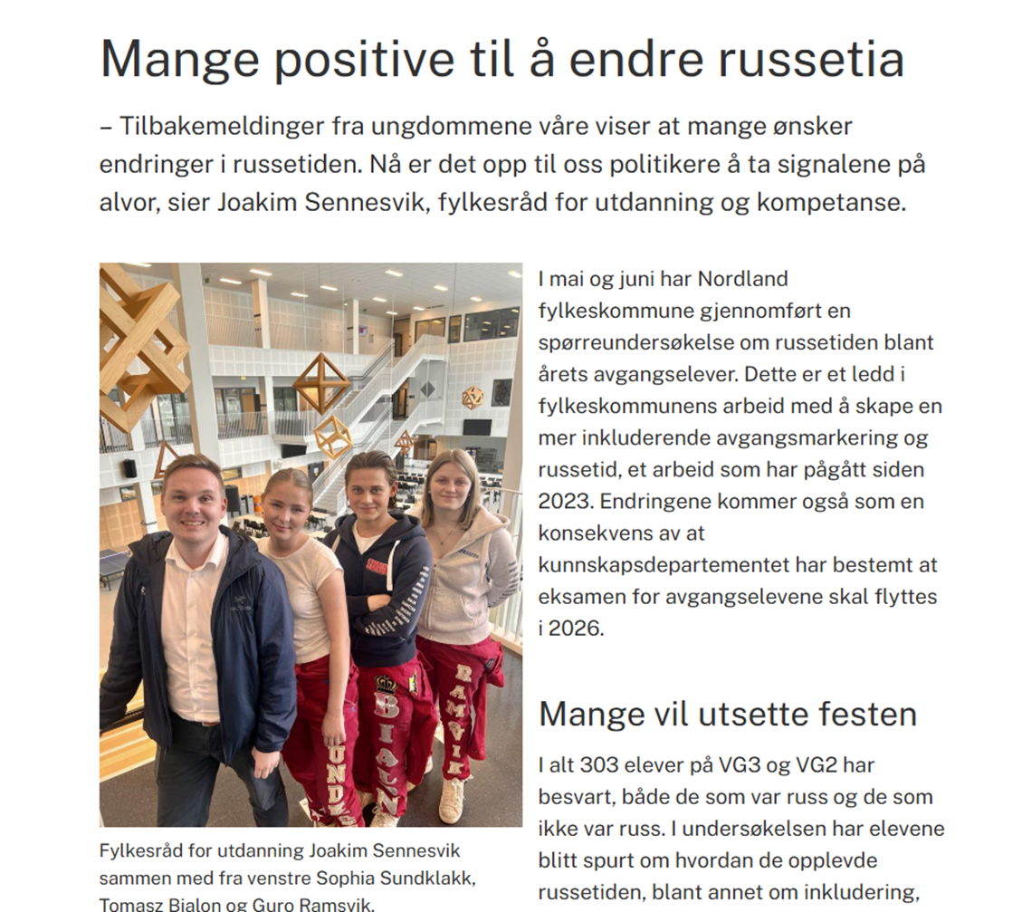
Ungdoms-medvirkning 2
Spørreundersøkelse blant avgangselevene i Nordland 2025:
  45 % vil flytte RT til etter eksamen
  35 % vil ikke flytte
  Blant de som testet å flytte RT i år, er det en større andel som ønsker flytting til etter eksamen

Slide 7
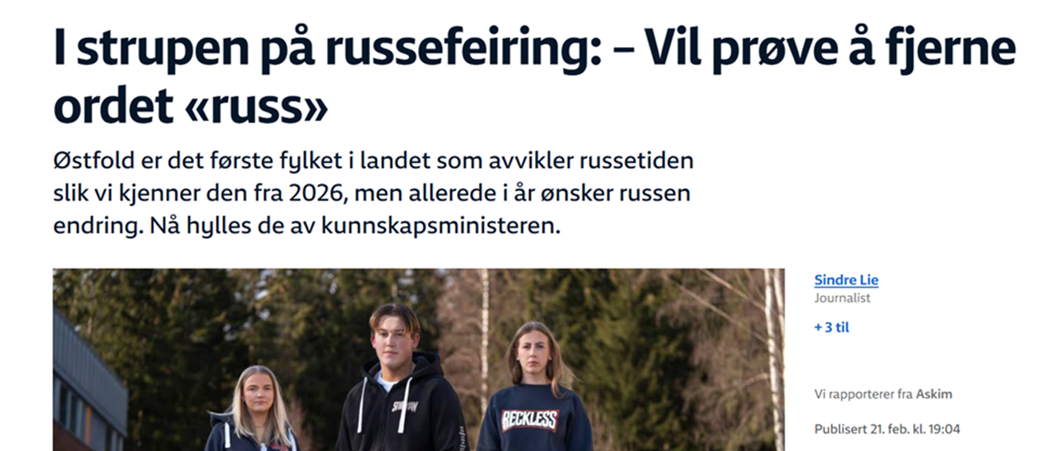
Nå skjer det endringer i alle fylker

Slide 8
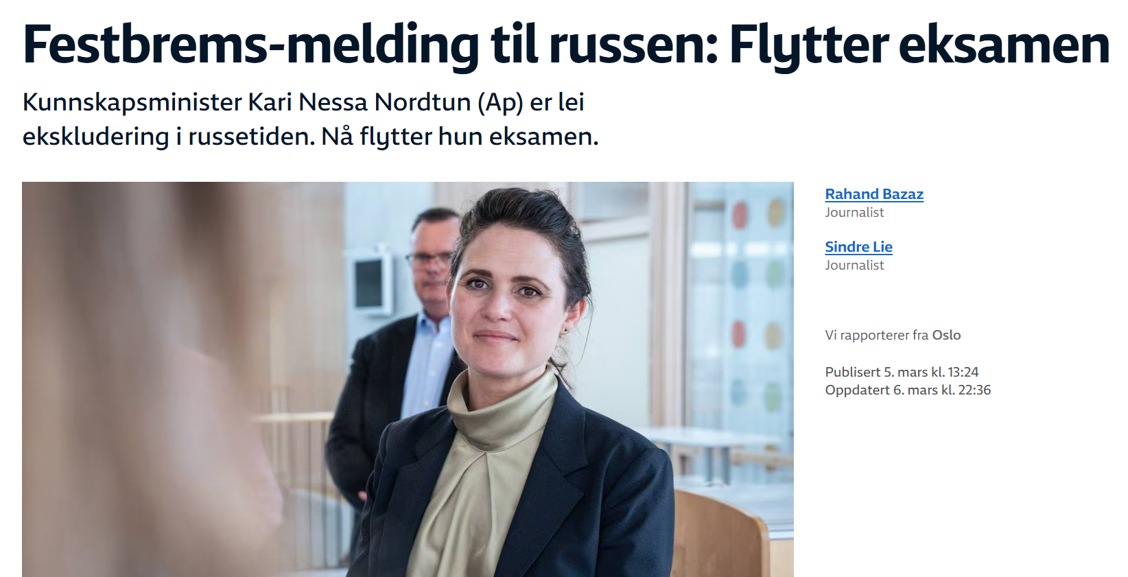

Slide 9
Nå blir det mulig å feire utenom eksamen!

Slide 10
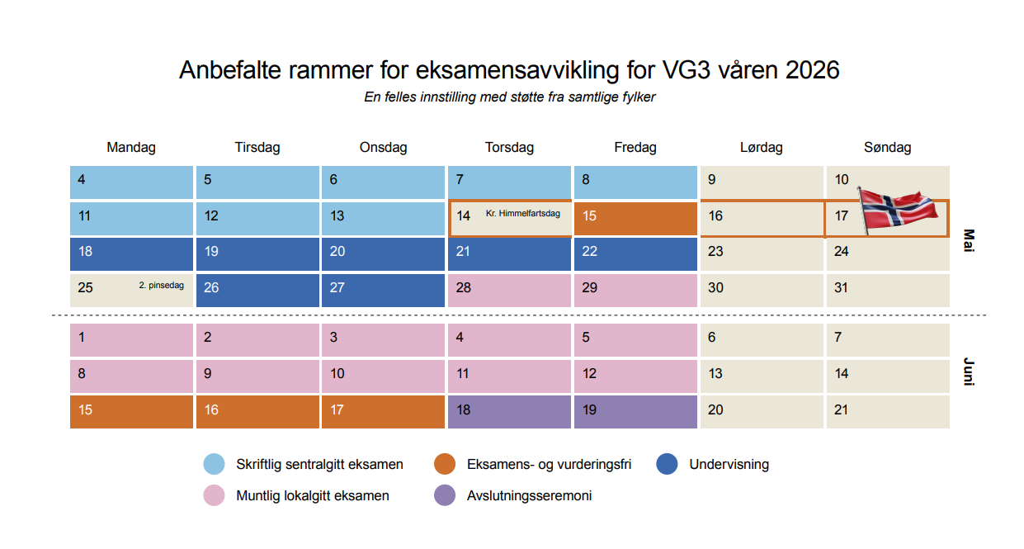

Slide 11
Fylkesrådet ønsker:
Fylkesrådet støtter forslag til anbefalte rammer for eksamensavvikling for VG3 våren 2026
Fylkesrådet vedtar at fylkesdirektør for utdanning og kompetanse skal jobbe sammen med de videregående skolene for å tilrettelegge for avgangsmarkering i periodene med eksamens- og vurderingsfri
Fylkesrådet oppfordrer elever i videregående opplæring til å legge sin avgangsmarkering og russetid til periodene med eksamens- og vurderingsfri
Nordland fylkeskommune skal i sitt arbeid med avgangsmarkering og russetid oppfordre alle samarbeidsparter til å tilrettelegge for feiring i de eksamens- og vurderingsfrie periodene

Slide 12
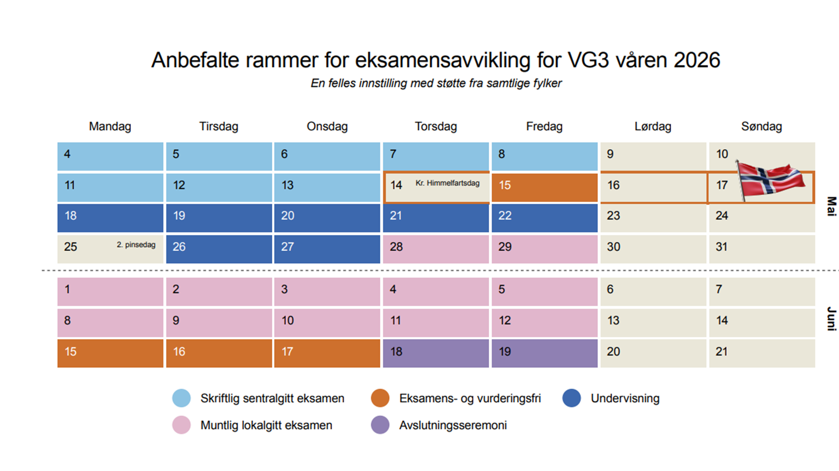
Tidspunkt for feiring:
Hoveduka for russefeiring er den siste skoleuka i juni
De som vil kan feire i langhelgen tilknyttet 17. mai
Vi ønsker ikke russefeiring før langhelgen som starter etter eksamen 13. mai

Slide 13
Spørsmål?
Ta kontakt: eirgra@nfk.no

